Slide 1
TEKNOLOJİ FAKÜLTESİ YAZILIM MÜHENDİSLİGİ MESLEKİ UYGULAMA-2 YAZ STAJI SUNUMU
ŞÜKRÜ TAHA BIYIK
195542006

Slide 2

GIRIŞ
Node.js, açık kaynaklı, genelde sunucu tarafında çalışan ve ağ bağlantılı uygulamalar için geliştirilmiş bir çalıştırma ortamıdır.
Node.js uygulamaları genelde istemci tarafı betik dili olan JavaScript kullanılarak geliştirilir.

Slide 3

KURUM TANITIMI
Cyber İstanbul Bilişim Hizmetleri A.Ş 2018 yılında kurulmuştur.
Cyber İstanbul Bilişim Hizmetleri A.Ş ağırlıklı olarak web ve mobil uygulamalar üzerinde hizmet vermektedir.

Slide 4
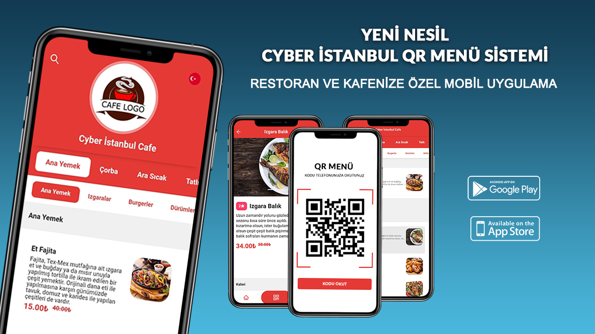
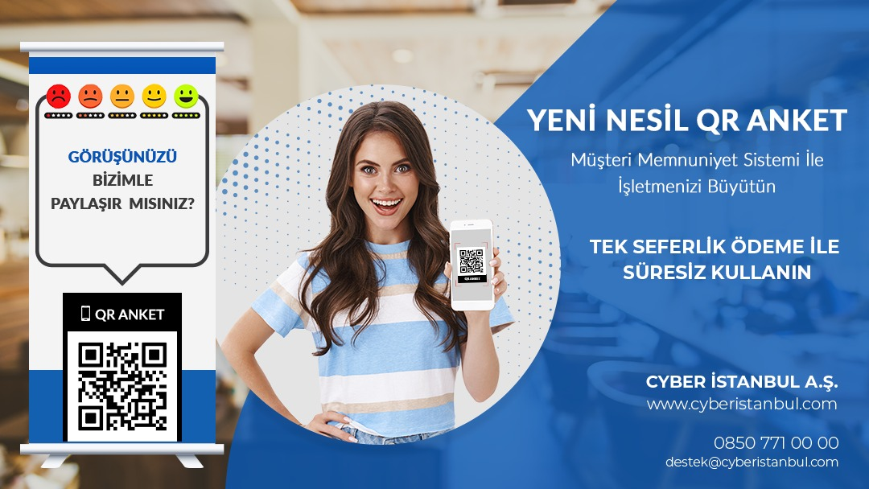

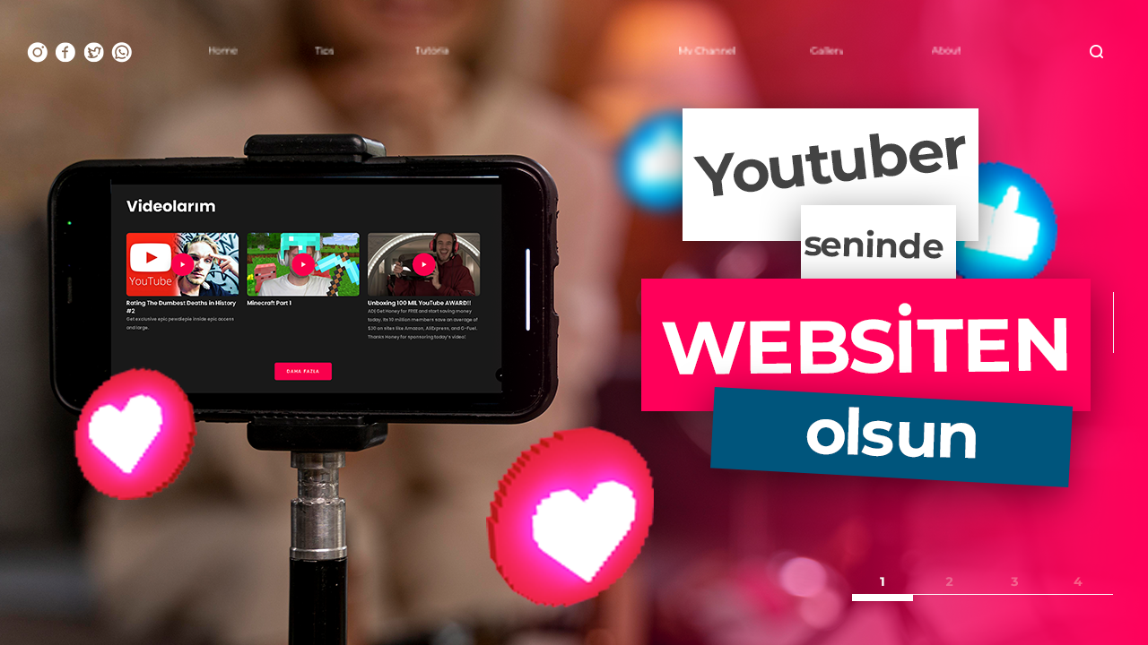
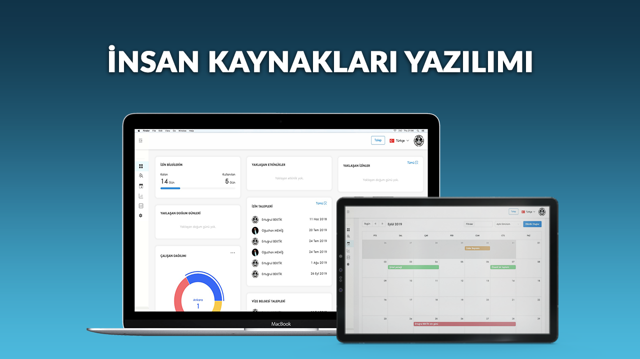
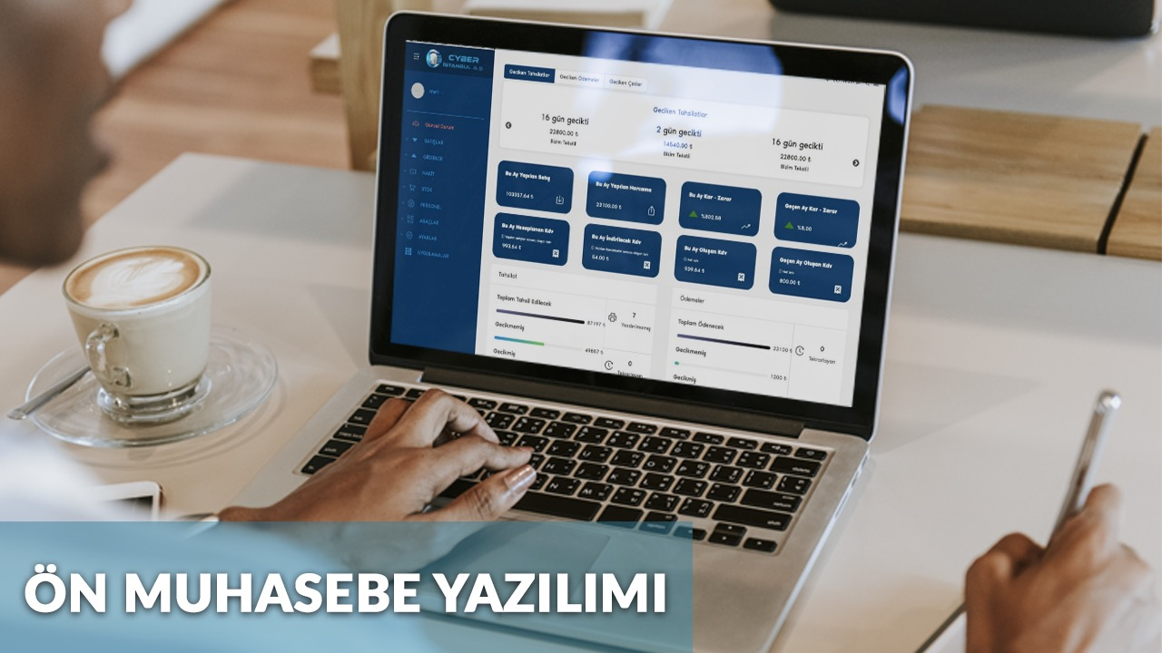
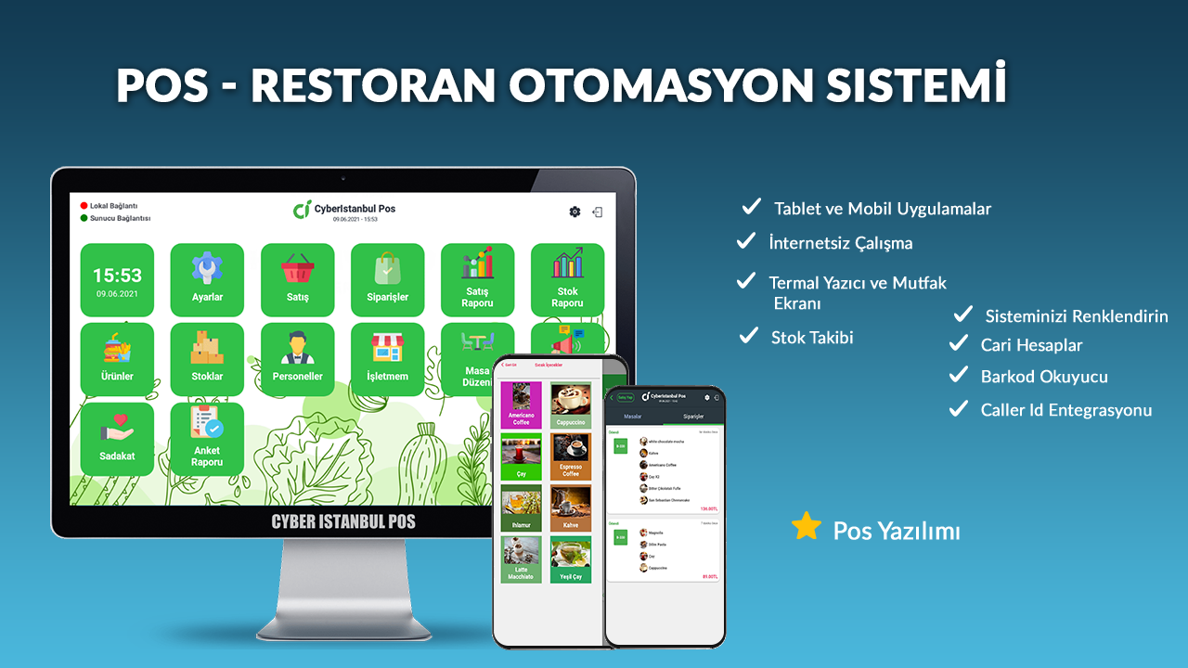

KURUM TANITIMI
Projelerinde genelde javascript ve PHP kullanılmaktadır. Kısa bir şure önce PHP den React ve diğer sistemlere geçtidiği için hala PHP ile oluşturulan projeler bulunmaktadır.

Slide 5

KURUM TANITIMI
Ofiste iki Bilgisayar Mühedisi ve birde Fırat Üniversitesinden mezun olan bir Yazılım Mühendisi çalışmakta. 3 adette UI/UX üzerine tasarımcı bulunmaktadır.
Konum olarak Şişli Merkezde paylaşımlı ofis ve Bayrampaşada da bir ofis bulunmaktadır. Yazılım Projeleri Şişlideki paylaşımlı ofiste geliştirilmektedir.

Slide 6
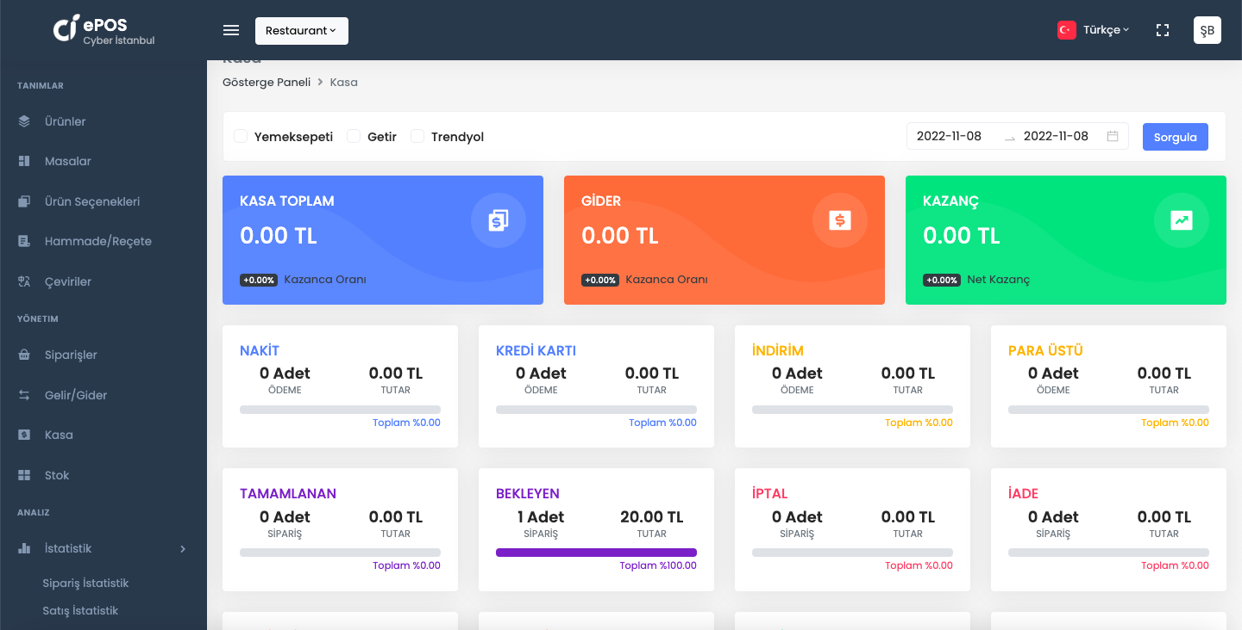
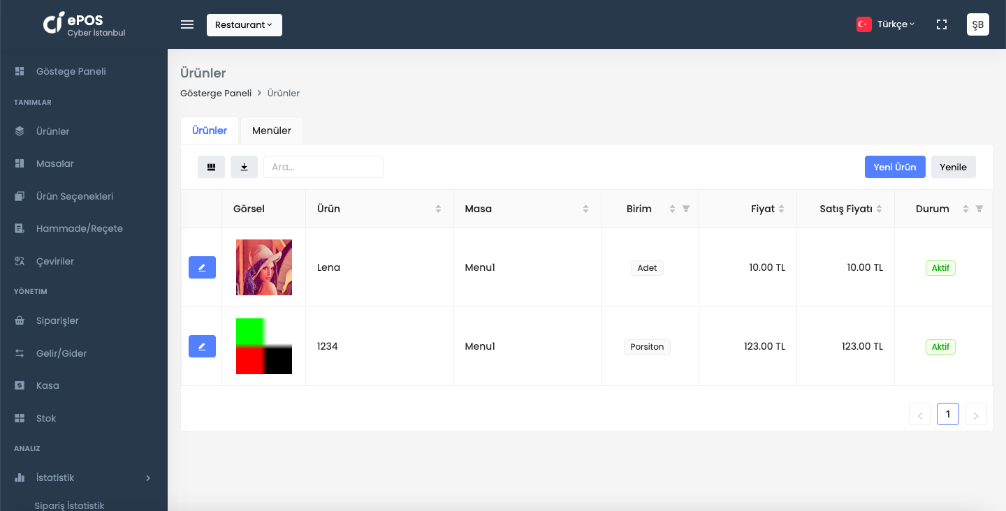
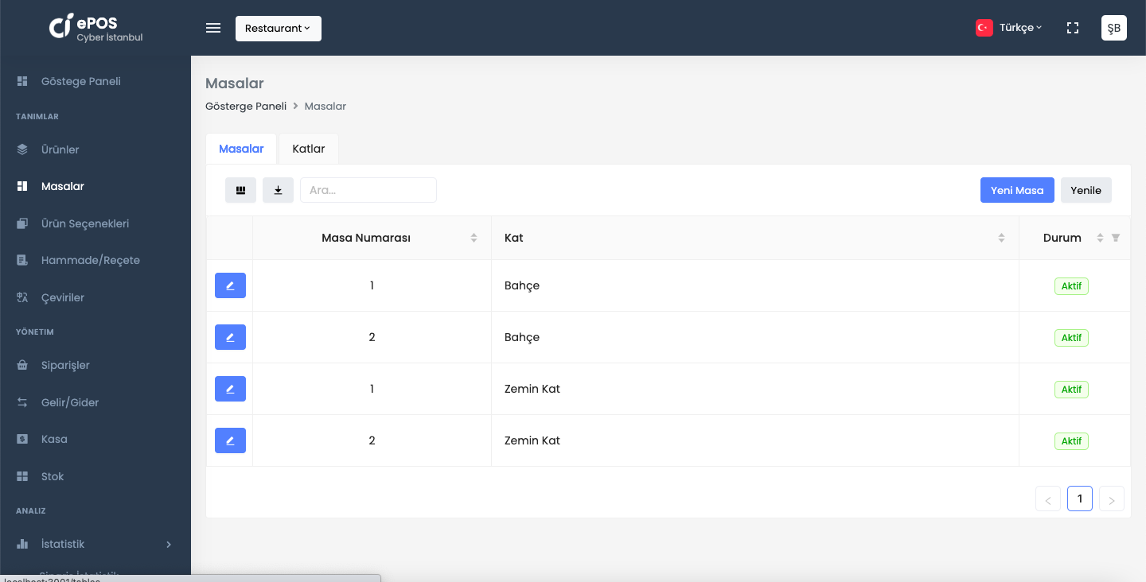
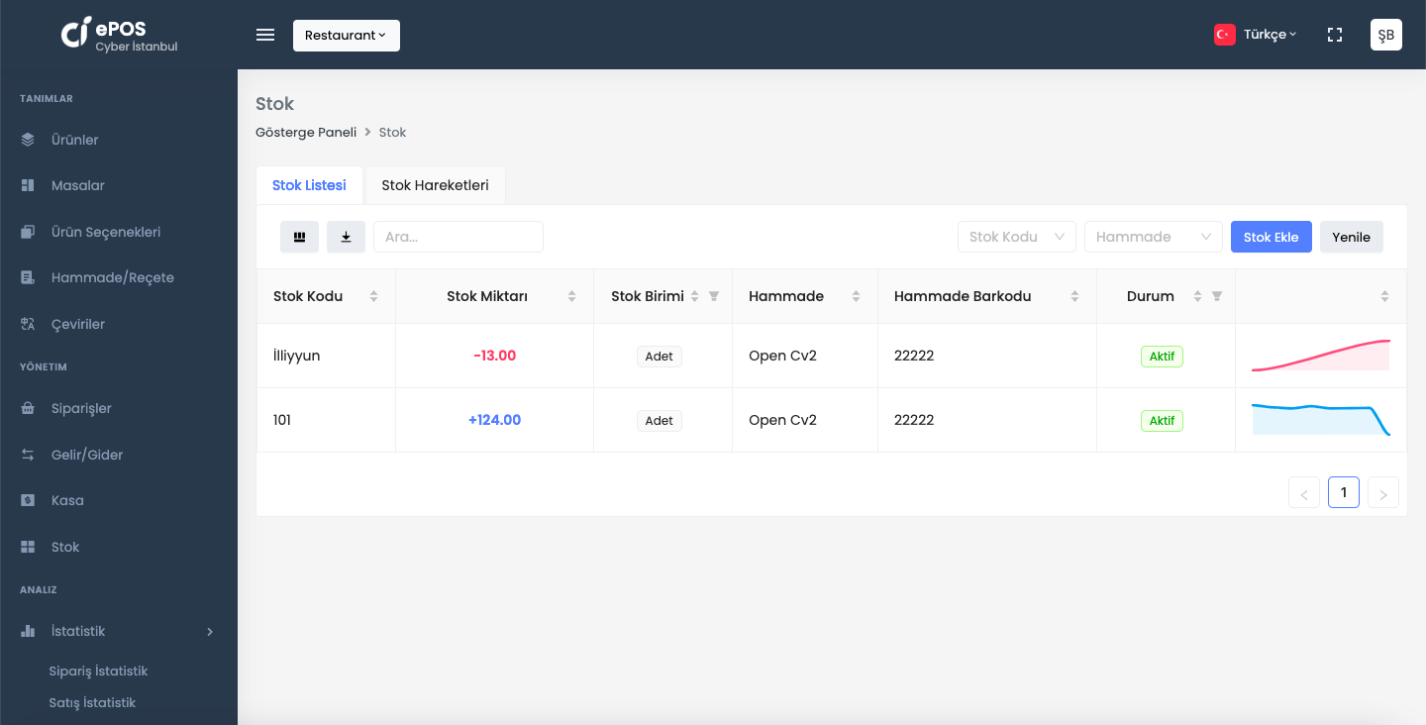
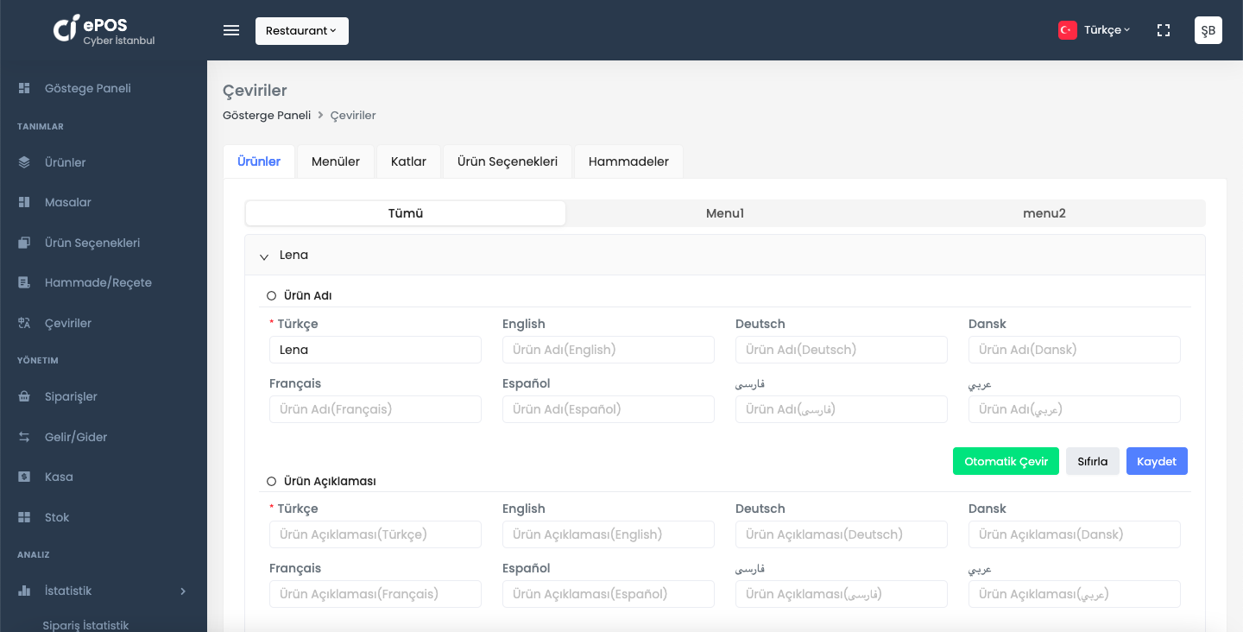
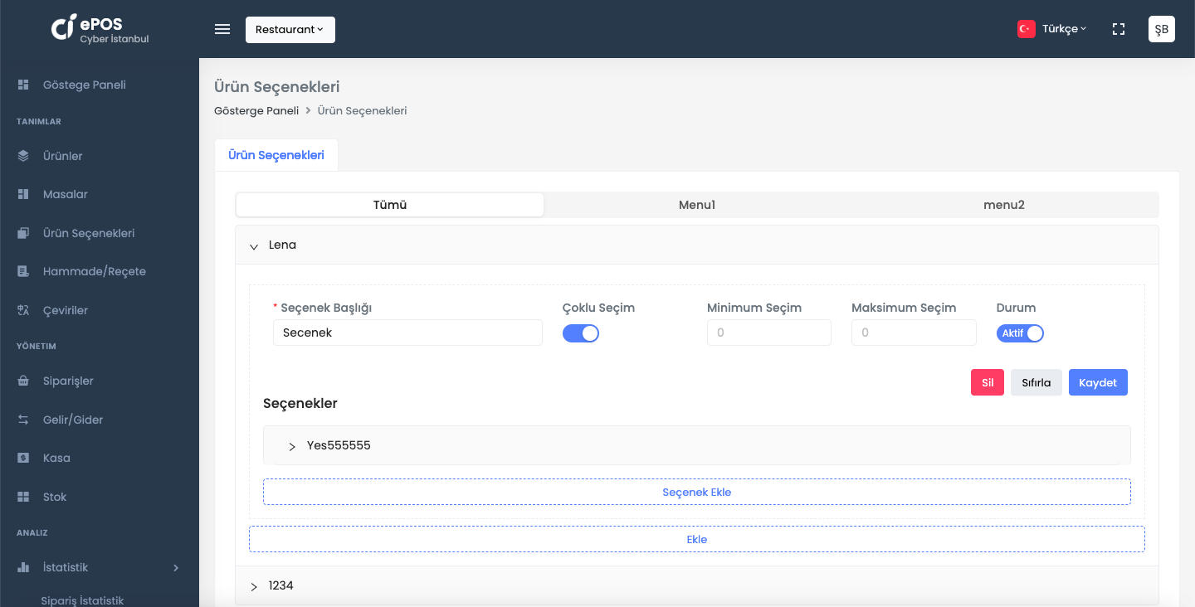
PROJE HAKKINDA
ePOS panel üzerinden bayi veya firma yetkilileri uygulamada düzenleme yapabilmektedir.

Slide 7




PROJE HAKKINDA
ePOS - Panel Logo
ePOS – Web Logo
Panel tasarımı hazır olarak satın alınmış ve özelleştirilebilir şekilde ayarlanmıştır. Kullanılan tasarım “Lexa React Admin Panel” içerisinde bir hazır yapı barındıraktadır. Tasarıma react için geliştirilen antd, reactstrap kütüphanesi ile bir çok hazır komponent eklenmiştir.

Slide 8
PROJE HAKKINDA
Tanımlar: Ürün, Masa, Menü ve Hammade tanımları yapılabilmektedir.
Siparişler: Verilen siperişler filtrenebilirmekte ve daha detayli görüntülenebilmektedir.
Stok: Hammade için stok hareketleri ve stok listesi takibi yapılabilmektedir.
Kasa: Seçilen tarih aralığındaki sipariş ve ödeme geçmişi ile kasa verileri gösterilmektedir.
Gelir/Gider: Ödemelerden veya Siparişlerden kazanılan gelir ve giderlerin listelenmektedir.
İstatistikler: Stok, Sipariş ve Ödeme istatistikleri gösterilmektedir.
Raporlar: Stok, Sipariş ve Ödeme raporları kurum bazlı gösterilmektedir.

Slide 9


KAZANIMLAR
Mobil uygulama geliştirilen projeleri incelediğim. Proje Yayınlanması sırasında Google Store ve App Store gibi mağzaların nelere dikkat ettiği nasıl yayınladığı gibi bilgileri deneyimledim.

Slide 10



KAZANIMLAR
Node.js
Npm Komutları
Git Komutları
Ekip olarak Github kullanımı
Http metotları kullanımı
ORM ile veritabanı kullanımı
İlişkisel veritabanı

